Slide 1

TẬP ĐỌC
Bài: Hành trình của bầy ong
Trang 117

Slide 2

KHỞI ĐỘNG

Slide 3

Yêu cầu cần đạt
Biết đọc diễn cảm bài thơ, ngắt nhịp đúng những câu thơ lục bát.
Hiểu những phẩm chất đáng quý của bầy ong: Cần cù làm việc để góp ích cho đời.
Trả lời được các câu hỏi 1, 2, 3, 4 SGK.
Học thuộc hai khổ thơ cuối bài.

Slide 4
- Đọc đoạn 1 của bài
Thảo quả báo hiệu vào mùa bằng cách nào?
Thảo quả báo hiệu vào mùa bằng hương thơm đặc biệt quyến rũ, lan xa, làm cho gió thơm,cây cỏ thơm, đất trời thơm.

Slide 5
Đọc đoạn 2
Nêu nội dung của bài.
Vẻ đẹp và sự sinh sôi của rừng thảo quả.

Slide 6
KHÁM PHÁ

Slide 7
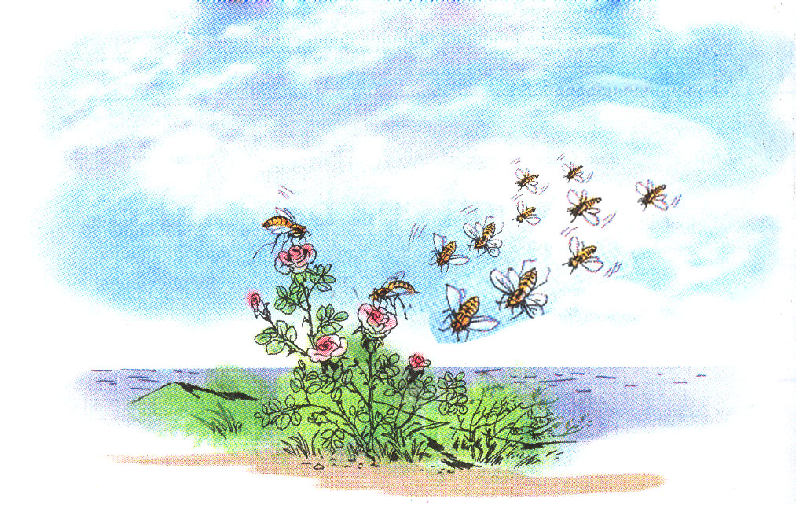
Thứ tư ngày 29 tháng 11 năm 2017
Tập đọc
Hành trình của bầy ong
Nguyễn Đức Mậu

Slide 8
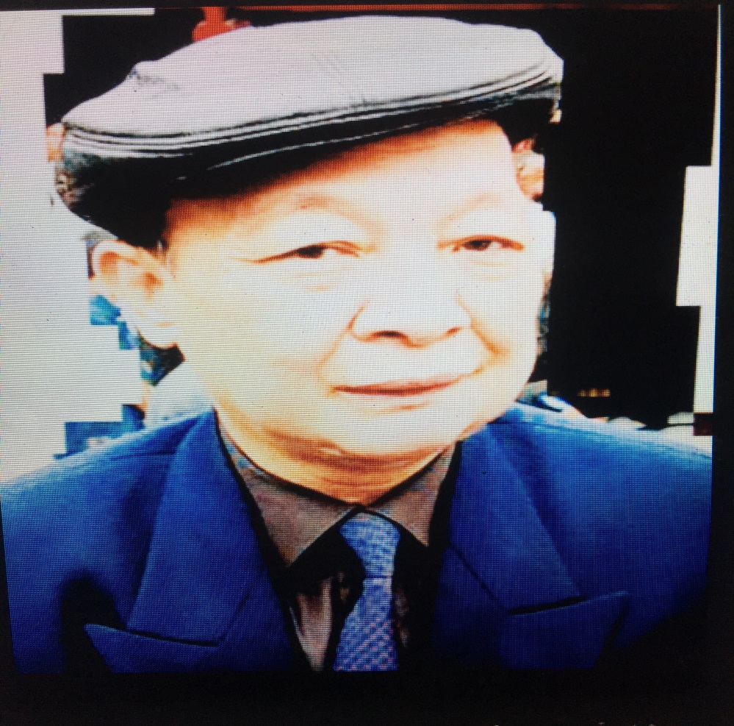
Tập đọc
Hành trình của bầy ong
(trích) Nguyễn Đức Mậu
Ông sinh ngày 14 / 1/ 1948 tại xã Nam Điền, huyện Nam Trực, tỉnh Nam Định. Trong sự nghiệp sáng tác của mình, ông thường sử dụng các bút danh Nguyễn Đức Mậu, Hương Hải Hưng, Hà Nam Ninh.Hiện ông nghỉ hưu và sống ở Hà Nội.
Notes:
Giói thiệu Nhà thơ Nguyễn Đình Thi

Slide 9

Tập đọc
Hành trình của bầy ong
SGK: trang 117
Bài gồm mấy khổ thơ ?
Notes:
1 hs mở SGK – 1 hs đọc toàn bài – hỏi

Slide 10
Tập đọc
Hành trình của bầy ong
Luyện đọc
Tìm hiểu bài
- Từ
- Câu
Notes:
Luyện đọc lần 1: gv sửa cách phát âm
– tìm từ khó – hd đọc từ khó
– tìm câu khó – luyện đọc câu khó - chuyển

Slide 11
Hàng cây chắn bão dịu dàng mùa hoa
Có loài hoa nở như là không tên…
Rù rì đôi cánh nối liền mùa hoa.
Đất nơi đâu cũng tìm ra ngọt ngào.
Chắt trong vị ngọt mùi hương.
Lặng thầm thay những con đường ong bay
Men trời đất đủ làm say đất trời.
Những mùa hoa đã tàn phai tháng ngày.

Slide 12
Tập đọc
Hành trình của bầy ong
Luyện đọc
Tìm hiểu bài
- Từ
- Đẫm
- Câu
- Rong ruổi
- Nối liền mùa hoa
- Men
Notes:
Luyện đọc Lần 2: Kêt hợp giải nghĩa từ- gv hỏi từ trong phần chú tích từng đoạn
– Hỏi thêm từ khó - chuyển luyện đọc nhóm 2

Slide 13

Luyện đọc nhóm 2
Notes:
Luyện đọc nhóm 2- 2 nhóm trình bày

Slide 14
Tập đọc
Hành trình của bầy ong
Notes:
GV đọc mẫu.
- chuyển tìm hiểu bài

Slide 15
Tìm hiểu bài :
Câu 1: Đọc thầm khổ thơ 1 và cho biết những chi tiết nào trong khổ thơ đầu nói lên hành trình vô tận của bầy ong ?
Đôi cánh đẫm nắng trời, nẻo đường xa.
Sự vô cùng của không gian.
Bầy ong bay đến trọn đời, thời gian vô tận.
Sự vô tận của thời gian
Notes:
GV kết luận câu trả lời
Chuyển ảnh

Slide 16
Tìm hiểu bài :
Câu 1: Đọc thầm khổ thơ 1 và cho biết những chi tiết nào trong khổ thơ đầu nói lên hành trình vô tận của bầy ong ?
Đôi cánh đẫm nắng trời, nẻo đường xa.
Bầy ong bay đến trọn đời, thời gian vô tận.
Notes:
GV kết luận câu trả lời
Chuyển ảnh

Slide 17
Câu 2: Các em hãy đọc thầm khổ thơ 2, 3 .
- Bầy ong đến tìm mật ở những nơi nào ?
Bầy ong đến tìm mật ở nơi rừng sâu thăm thẳm, bờ biển sóng tràn, quần đảo khơi xa.

Slide 18
- Nơi ong đến có vẻ đẹp gì đặc biệt?
- Những nơi ong đến đều có vẻ đẹp đặc biệt của các loài hoa.
+Nơi rừng sâu: bập bùng hoa chuối, trắng màu hoa ban.
+Nơi biển xa : hàng cây chắn bão dịu dàng mùa hoa.
+Nơi quần đảo: loài hoa nở như là không tên.

Slide 19
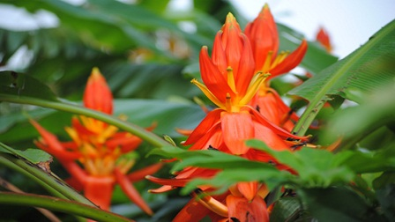
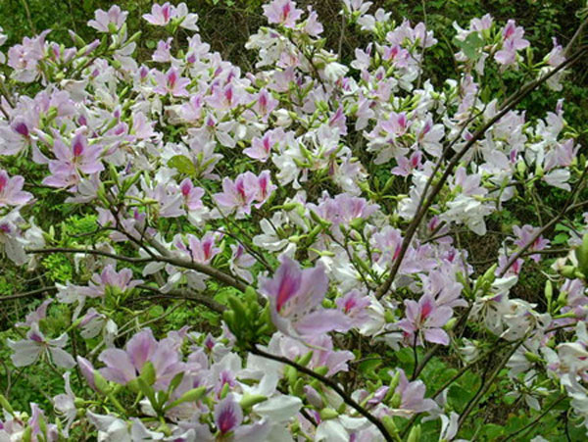
Hoa chuối rừng
Hoa ban

Slide 20

Câu 3: Em hiểu nghĩa câu thơ “Đất nơi đâu cũng tìm ra ngọt ngào” thế nào?

Slide 21
Câu 3: Em hiểu nghĩa câu thơ “Đất nơi đâu cũng tìm ra ngọt ngào” thế nào?
Câu thơ muốn nói đến bầy ong rất chăm chỉ, giỏi giang, đến nơi nào cũng tìm ra được hoa để làm mật, đem lại hương vị ngọt ngào cho cuộc đời.

Slide 22
Cả lớp đọc thầm khổ thơ 4
Câu 4: Hai dòng thơ cuối bài, tác giả muốn nói điều gì về công việc của loài ong ?
- Tác giả ca ngợi công việc của loài ong có ý nghĩa thật đẹp đẽ, lớn lao. Bầy ong mang lại những giọt mật cho con người, thưởng thức mật ong, con người như thấy mùa hoa sống lại, mãi không tàn phai.

Slide 23
Bài thơ ca ngợi phẩm chất đáng quý gì của bầy ong?
Notes:
- Bài thơ nói lên niềm vui, niềm tự hào về một đất nước tự do
- 2 hs đọc lại.

Slide 24
Nội dung:
Những phẩm chất đáng quý của bầy ong: cần cù làm việc để giúp ích cho đời.
Notes:
- Bài thơ nói lên niềm vui, niềm tự hào về một đất nước tự do
- 2 hs đọc lại.

Slide 25
*Luyện đọc diễn cảm
- Đọc giọng trải dài, tha thiết, cảm hứng ca ngợi những đặc điểm đáng quý của bầy ong
- Nhấn giọng các từ ngữ gợi tả trong bài.
Notes:
-1,2: tha thiết,bâng khuâng
3,4: vui, tự hào
- 5: Trầm buồn

Slide 26
Chắt trong vị ngọt mùi hương
Lặng thầm thay những con đường ong bay.
Trải qua mưa nắng vơi đầy.
Men trời đất đủ làm say đất trời.
Bầy ong giữ hộ cho người
Những mùa hoa đã tàn phai tháng ngày.

Slide 27
*Luyện học thuộc lòng
Notes:
-1,2: tha thiết,bâng khuâng
3,4: vui, tự hào
- 5: Trầm buồn

Slide 28
Bầy ong rong ruổi trăm miền
Rù rì đôi cánh nối liền mùa hoa.
Nối rừng hoang với biển xa
Đất nơi đâu cũng tìm ra ngọt ngào
(Nếu hoa có ở trời cao
Thì bầy ong cũng mang vào mật thơm).
Chắt trong vị ngọt mùi hương
Lặng thầm thay những con đường ong bay.
Trải qua mưa nắng vơi đầy.
Men trời đất đủ làm say đất trời.
Bầy ong giữ hộ cho người
Những mùa hoa đã tàn phai tháng ngày.

Slide 29
Bầy ong rong ruổi trăm miền
Rù rì đôi cánh nối liền mùa hoa.
Nối rừng hoang với biển xa
Đất nơi đâu cũng tìm ra ngọt ngào
(Nếu hoa có ở trời cao
Thì bầy ong cũng mang vào mật thơm).

Slide 30
Bầy ong rong ruổi trăm miền
Rù rì đôi cánh nối liền mùa hoa.
Nối rừng hoang với biển xa
Đất nơi đâu cũng tìm ra ngọt ngào
(Nếu hoa có ở trời cao
Thì bầy ong cũng mang vào mật thơm).
Chắt trong vị ngọt mùi hương
Lặng thầm thay những con đường ong bay.
Trải qua mưa nắng vơi đầy.
Men trời đất đủ làm say đất trời.
Bầy ong giữ hộ cho người
Những mùa hoa đã tàn phai tháng ngày.

Slide 31
Bầy ong rong ruổi trăm miền
Rù rì đôi cánh nối liền mùa hoa.
Nối rừng hoang với biển xa
Đất nơi đâu cũng tìm ra ngọt ngào
(Nếu hoa có ở trời cao
Thì bầy ong cũng mang vào mật thơm).
Bầy ong rong ruổi trăm miền
Rù rì đôi cánh nối liền mùa hoa.
Nối rừng hoang với biển xa
Đất nơi đâu cũng tìm ra ngọt ngào
(Nếu hoa có ở trời cao
Thì bầy ong cũng mang vào mật thơm).
Chắt trong vị ngọt mùi hương
Lặng thầm thay những con đường ong bay.
Trải qua mưa nắng vơi đầy.
Men trời đất đủ làm say đất trời.
Bầy ong giữ hộ cho người
Những mùa hoa đã tàn phai tháng ngày.

Slide 32
Bầy ong rong ruổi trăm miền
Rù rì đôi cánh nối liền mùa hoa.
Nối rừng hoang với biển xa
Đất nơi đâu cũng tìm ra ngọt ngào
(Nếu hoa có ở trời cao
Thì bầy ong cũng mang vào mật thơm).
Bầy ong rong ruổi trăm miền
Rù rì đôi cánh nối liền mùa hoa.
Nối rừng hoang với biển xa
Đất nơi đâu cũng tìm ra ngọt ngào
(Nếu hoa có ở trời cao
Thì bầy ong cũng mang vào mật thơm).
Chắt trong vị ngọt mùi hương
Lặng thầm thay những con đường ong bay.
Trải qua mưa nắng vơi đầy.
Men trời đất đủ làm say đất trời.
Bầy ong giữ hộ cho người
Những mùa hoa đã tàn phai tháng ngày.

Slide 33
Ôn tập:
Học thuộc lòng bài thơ
Chuẩn bị bài:
Người gác rừng tí hon
KẾT NỐI
Notes:
Củng cố:
GDTT
NX tiết học
dd

Slide 34

PHÒNG GD-ĐÔ THỊ VIỆT HƯNG
CHÀO TẠM BIỆT
QUÝ THẦY CÔ GIÁO
Giáo viên: Vũ Thị Thu Hương

